Slide 1



IMPOSTOS ESTADUAIS – Parte 1
Prof. Lúcia Young

Slide 2

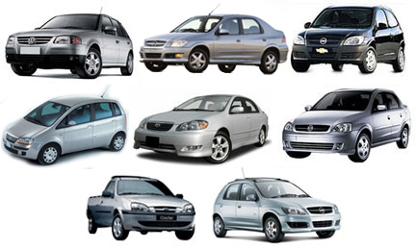
IPVA

Slide 3

Embasamento Legal
A Constituição Federal/1988 , em seu art. 155, II, dispõe que compete aos Estados e ao Distrito Federal a instituição do Imposto sobre a Propriedade de Veículos Automotores (IPVA), cuja atribuição é exercida pelo Estado do Paraná por meio da Lei nº 14.260/2003.

Slide 4

Fato Gerador
O IPVA tem como fato gerador a propriedade de veículo automotor e é devido anualmente.

Slide 5
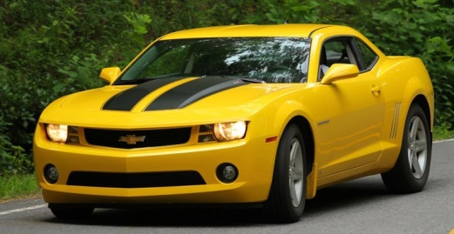
Ocorre o fato gerador do imposto:
a) na data da 1ª aquisição de veículo automotor novo por consumidor final;
b) na data do desembaraço aduaneiro, em relação a veículo automotor importado do exterior por consumidor final, diretamente ou por meio de terceiros;
c) na data do arremate em leilão de veículo automotor que se encontrava ao abrigo de não incidência do imposto;

Slide 6
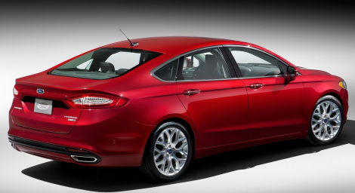
d) na data da incorporação de veículo automotor ao ativo permanente do fabricante, do revendedor ou do importador;
e) no 1º dia de cada ano, em relação aos veículos automotores adquiridos em anos anteriores;
f) na data da emissão, pela empresa montadora, da nota fiscal relativa à saída de veículo automotor, cuja montagem, em local diverso do estabelecimento fabricante dos chassis, haja sido encomendada por consumidor final;
g) na data do arremate em leilão de veículo automotor novo.

Slide 7

Contribuinte
O contribuinte do IPVA é a pessoa natural ou jurídica que detenha a propriedade de veículo automotor.

Slide 8

Responsável Solidário
a.1) o despachante que tenha promovido o despacho de registro e o licenciamento do veículo automotor sem o pagamento do IPVA;
a.2) o leiloeiro, o síndico, o comissário, o liquidante e o inventariante;
a.3) o adquirente de veículo automotor com alienação fiduciária ou com reserva de domínio;
a.4) o adquirente, em relação ao veículo adquirido sem o pagamento do imposto do exercício(s) anterior(es);

Slide 9
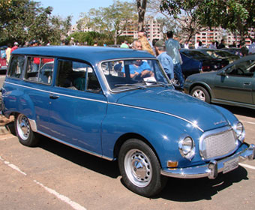
Responsável Solidário
a.5) qualquer pessoa que detiver a posse do veículo automotor, independentemente do local de domicílio do proprietário;
a.6) qualquer pessoa que tenha, em seu próprio nome, requerido o parcelamento de débito de IPVA;
a.7) os curadores, em relação ao imposto que deixar de ser pago, em razão da isenção;
a.8) o proprietário de veículo automotor que o alienar e não comunicar a venda ao DETRAN/PR no prazo de 30 dias contados do evento, em relação aos fatos geradores ocorridos entre o momento da alienação e o conhecimento dessa pela autoridade responsável.

Slide 10
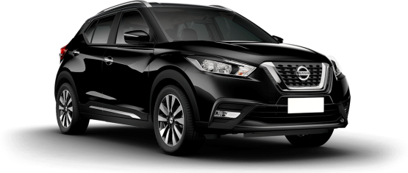
Base de Cálculo
A base de cálculo do IPVA é o valor venal do veículo automotor.
A Secretaria da Fazenda divulga tabelas indicando os valores venais, por ano e modelo de veículo.
É irrelevante para a determinação da base de cálculo o estado de conservação do veículo individualmente considerado.

Slide 11
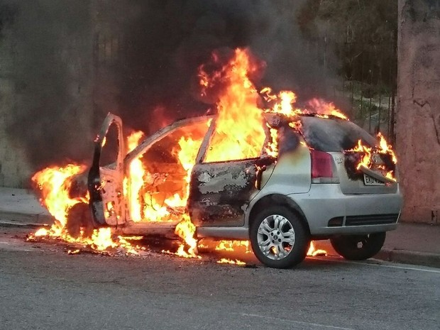
Perda Total do Veículo
No caso de comprovação de perda total do veículo automotor, por sinistro, roubo, furto, extorsão, estelionato ou apropriação indébita, será devido o imposto na razão de 1/12 por mês ou fração, contados até a data da ocorrência do fato.

Slide 12
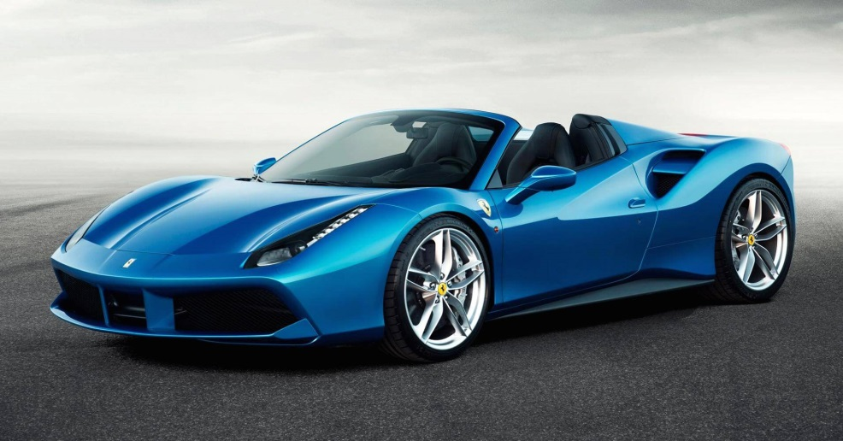
Recuperação do Veículo
No caso da recuperação de veículos automotores objeto de furto, roubo, extorsão, estelionato ou apropriação indébita, o imposto, referente ao exercício em que tal recuperação ocorrer, deverá ser pago em cota única, no prazo de 30 dias, contados da data de expedição do Auto de Entrega por órgão competente.

Slide 13
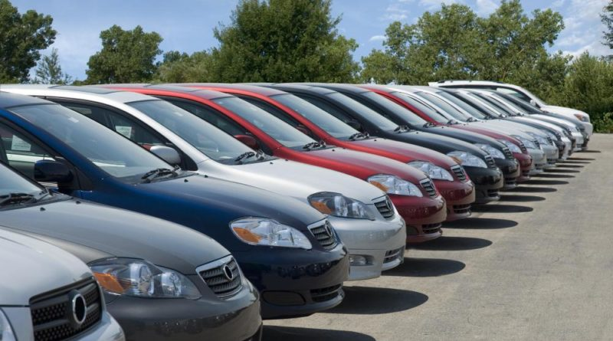
Alíquotas
1% ou 3,5%, de acordo com a categoria do veículo.

Slide 14

Não Incidência do Imposto
O IPVA não incide sobre veículo automotor de propriedade:
a) da União, dos Estados, do Distrito Federal e dos Municípios;
b) das entidades a seguir relacionadas, desde que o veículo esteja vinculado as suas finalidades essenciais ou as delas decorrentes:
b.1) de autarquia ou fundação instituída e mantida pelo Poder Público;
b.2) de instituição de educação e de assistência social;
b.3) de partido político, inclusive suas fundações;
b.4) de entidade sindical de trabalhador;
b.5) templos de qualquer culto.

Slide 15
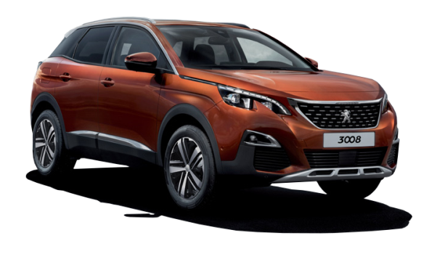
Isenção do Imposto
A legislação define que são isentos do pagamento do IPVA os veículos automotores:
a) terrestres cuja legislação específica proíba o tráfego em vias públicas, em razão do tipo;
b) de propriedade de Missões Diplomáticas, Repartições Consulares e Representações de Organismos Internacionais, de caráter permanente, e de propriedade dos respectivos funcionários estrangeiros indicados pelo Ministério de Relações Exteriores;

Slide 16
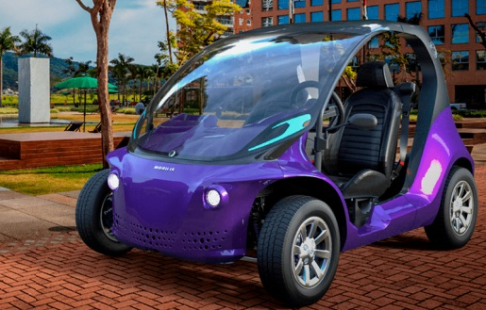
Isenção do Imposto
c) utilizados no transporte público de passageiros na categoria aluguel (táxi), de propriedade de motorista profissional, pessoa física, ou cuja posse seja decorrente de contrato de arrendamento mercantil, e por ele utilizado em sua atividade profissional;
d) tipo ônibus, exclusivamente empregados em linha de transporte urbano, suburbano ou metropolitano de pessoas, cedida por concessão ou permissão pública;
e) de propriedade, ou cuja posse seja decorrente de contrato de arrendamento mercantil, de pessoas portadoras de deficiência física, visual, mental severa ou profunda, de síndrome de down, ou autistas, equipados com motores de potência não superior a 155 CV, limitado a 1 veículo por beneficiário;

Slide 17

Isenção do Imposto
f) destinados, exclusivamente, ao transporte escolar, cuja propriedade ou posse decorrente de contrato de arrendamento mercantil seja de pessoa física ou prefeitura municipal;
g) tipo embarcação, de propriedade de pescador profissional, pessoa física, e por ele utilizada na atividade pesqueira;
h) apreendidos pelo Detran/PR, que venham a ser leiloados pelo próprio órgão;
i) com mais de 20 anos de fabricação;

Slide 18
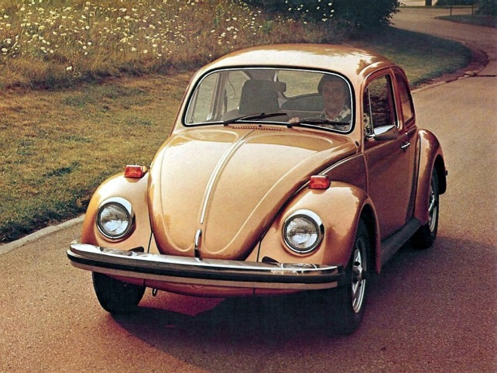
Isenção do Imposto
j) classificados quanto à espécie como motocicletas cujos motores não excedam a 125 cilindradas e que possuam mais de 10 anos de fabricação;
k) colheitadeiras e tratores destinados a puxar ou arrastar maquinaria de qualquer natureza ou a executar trabalhos agrícolas ou de construção, de pavimentação ou guindastes registrados no Sistema do Registro Nacional de Veículos Automotores - RENAVAM, facultados a transitar em via pública.

Slide 19
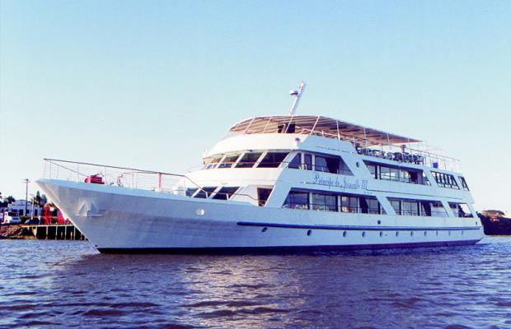
STF isenta barcos e aviões de pagar IPVA
Embarcações e aeronaves não devem pagar o IPVA. Esta foi a decisão do Plenário do Supremo Tribunal Federal (STF) ao dar provimento, por maioria, ao Recurso Extraordinário (RE) 379572 .
O recurso foi interposto contra decisão do Tribunal de Justiça do Rio de Janeiro (TJ-RJ), que havia julgado válidos o artigo 5º , II , da Lei estadual 948 /85 e o artigo 1º , parágrafo único do Decreto 9.146 /86. Estes dispositivos faziam incidir o IPVA sobre proprietários de veículos automotores, incluindo embarcações e aviões.

Slide 20

STF isenta barcos e aviões de pagar IPVA
O ministro Joaquim Barbosa na época abriu divergência por entender que a expressão veículos automotores seria suficiente para abranger embarcações, ou seja, veículos de transporte aquático.
A cobrança de IPVA para aeronaves e embarcações foi barrada pelo STF (Supremo Tribunal Federal) em 2007, quando a Corte decidiu contra a incidência do imposto nos Estados de Amazonas, São Paulo e Rio de Janeiro. Para reverter a decisão, Damasceno observa que deveria ser aprovada uma PEC (Proposta de Emenda à Constituição).

